Slide 1



Slide 2

A Magia da Música
Jorge Humberto
27/11/2007

Slide 3
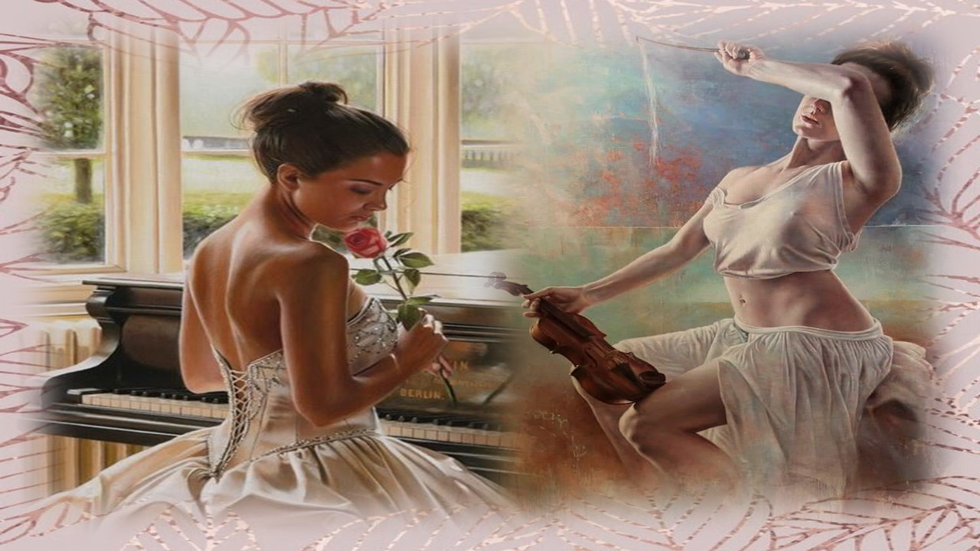

Slide 4

Há na música uma quietude uma harmonia,
Que faz com que tudo pareça sintonia,
De acordes perfeitos, melodias condizentes
Como se nossas almas colhessem sementes

Slide 5
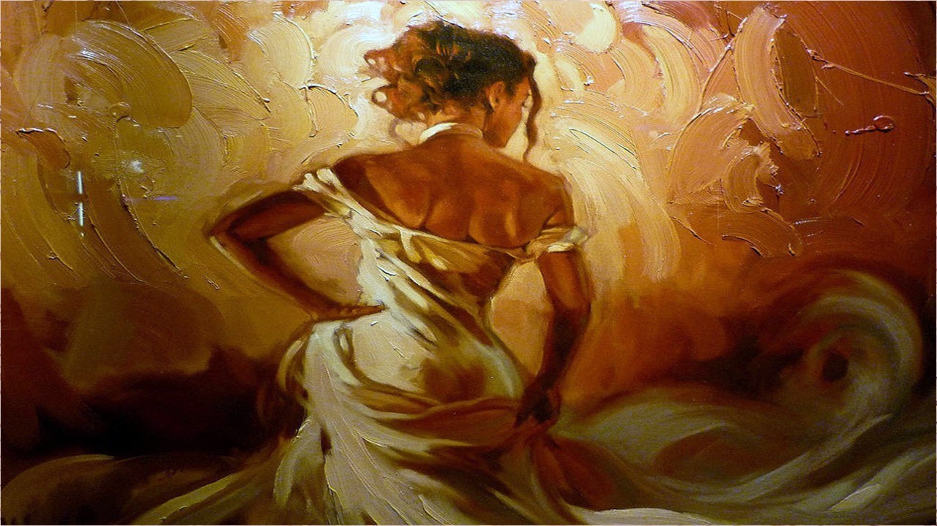

Slide 6
Da própria natureza em flor, prenhe d’alegria.
Tudo na música tem então sua própria magia,
Que nos faz viajar, a espaços, para distantes
Mundos, fazendo-nos parecer veros viajantes.

Slide 7
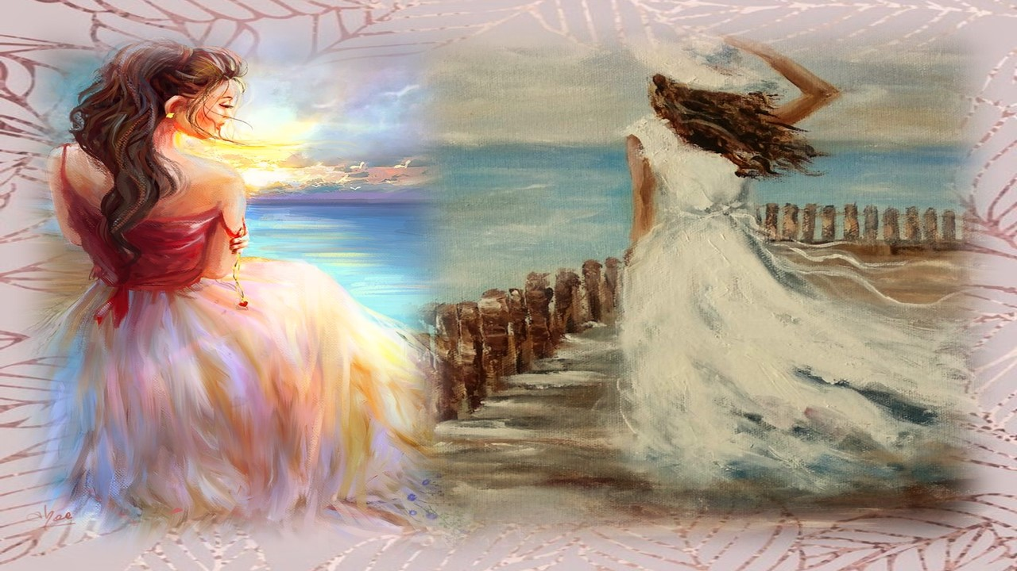

Slide 8
Tudo é lindo e maravilhoso, perfeita melodia,
Que nos encanta, até os mais distraídos,
Que silenciosos já ficam escutando a sinfonia.

Slide 9
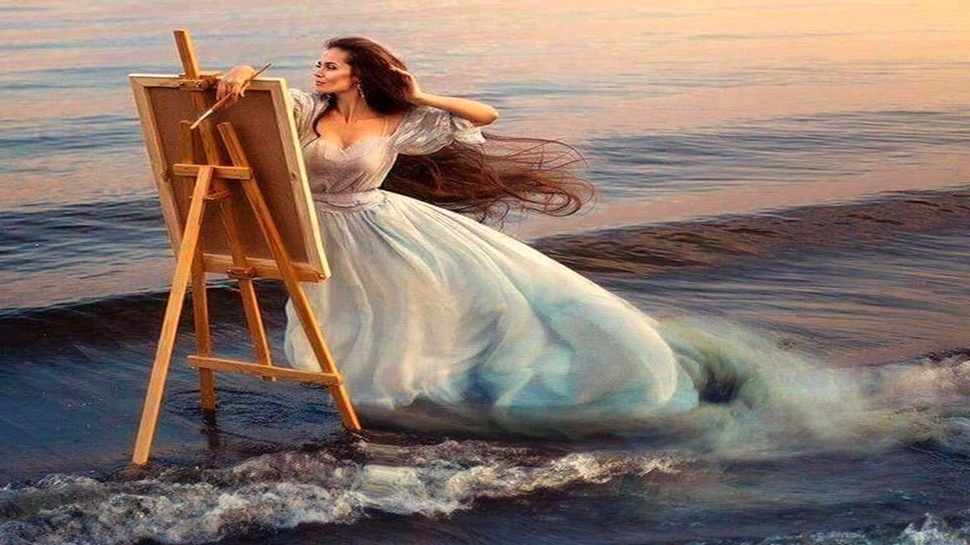

Slide 10
De mil , nos deixamos então levar-nos,
Na persistência de mágicos e maviosos ruídos,
Que servem magistralmente para encantar-nos

Slide 11
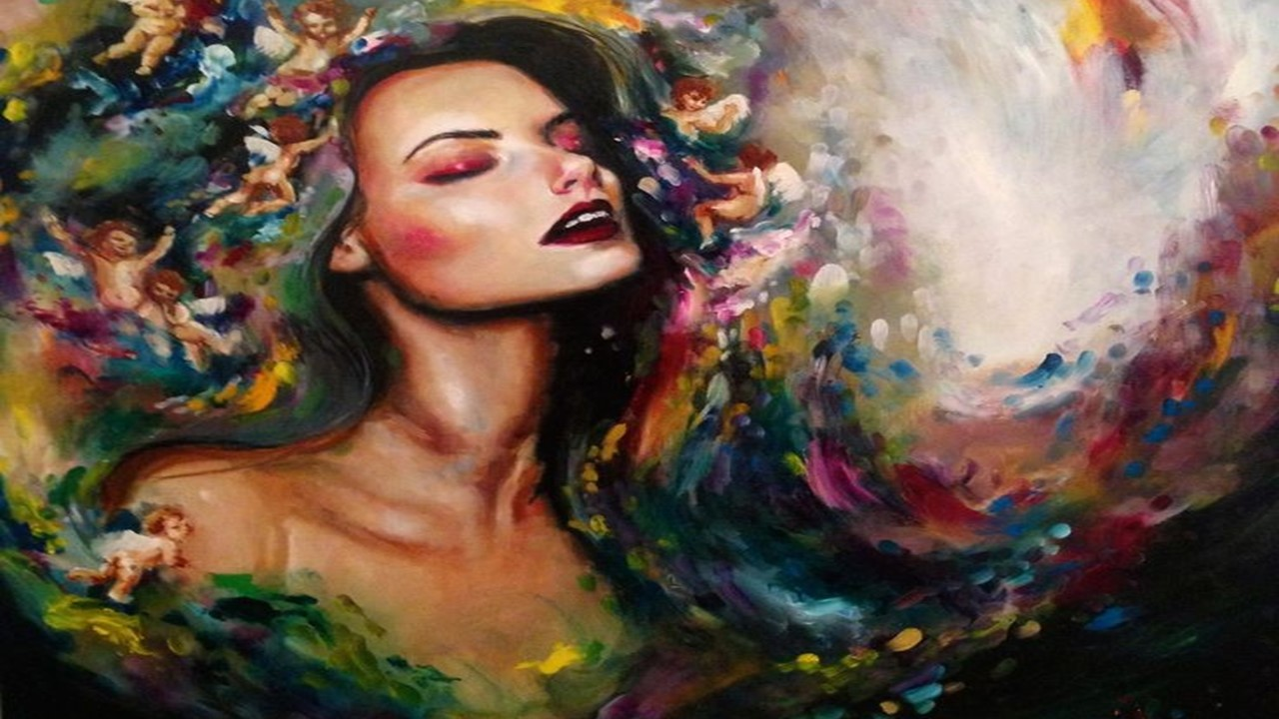

Slide 12

Jorge Humberto
Cléo Menegatt

Slide 13
Imagens: Internet e Acervo Pessoal
Texto: Jorge Humberto
Música: Lose You-Sad e Emotional Piano
http://www.sergrasan.com.br/cleoslides
Canal no Youtube:
http://www.youtube.com/c/CleoniceMenegattGoelzer
Criação, Formatação e Edição:
Cléo Menegatt
cmenegatt2016@gmail.com

